Slide 1





De Taalkanjers voor ouders
Stef Van Malderen
Info voor ouders!

Slide 2


Welkom in onze boeiende wereld van
taal en spelling!
Taal is overal en verbindt mensen
  Kijk om je heen.
  Laat kinderen ontdekken dat taal overal aanwezig is.
    Bv. Op televisie, in de supermarkt, onderweg, reclamefolders lezen …
Leesplezier
  Lezen moet leuk blijven. Biedt lezen aan in een brede waaier van vormen. Bv. Krant, strips, stappenplan, mopjes …
  Een bibliotheek bezoeken met je kind opent een deur aan leesmogelijkheden.

Slide 3
Welkom in onze boeiende wereld van
taal en spelling!
3. Herhaling
  Taal-en leesvaardig worden vraagt om herhaling.
    Bv. (technisch) lezen, zinsontleding, schrijfvaardigheden, mondelinge oefeningen, verenkelen/verdubbelen …
4. Oefenen op maat
  ‘Niet het vele is goed, maar het goede is veel!’
  ‘Niet alles moet ingevuld worden!’
  ‘Kijken wat je kind goed kan en graag doet.’

Slide 4



Materiaal voor de leerlingen
Werkboek taal (5 boekjes)
Werkboek spelling (5 boekjes)
Taalboeken taal (2)

Slide 5
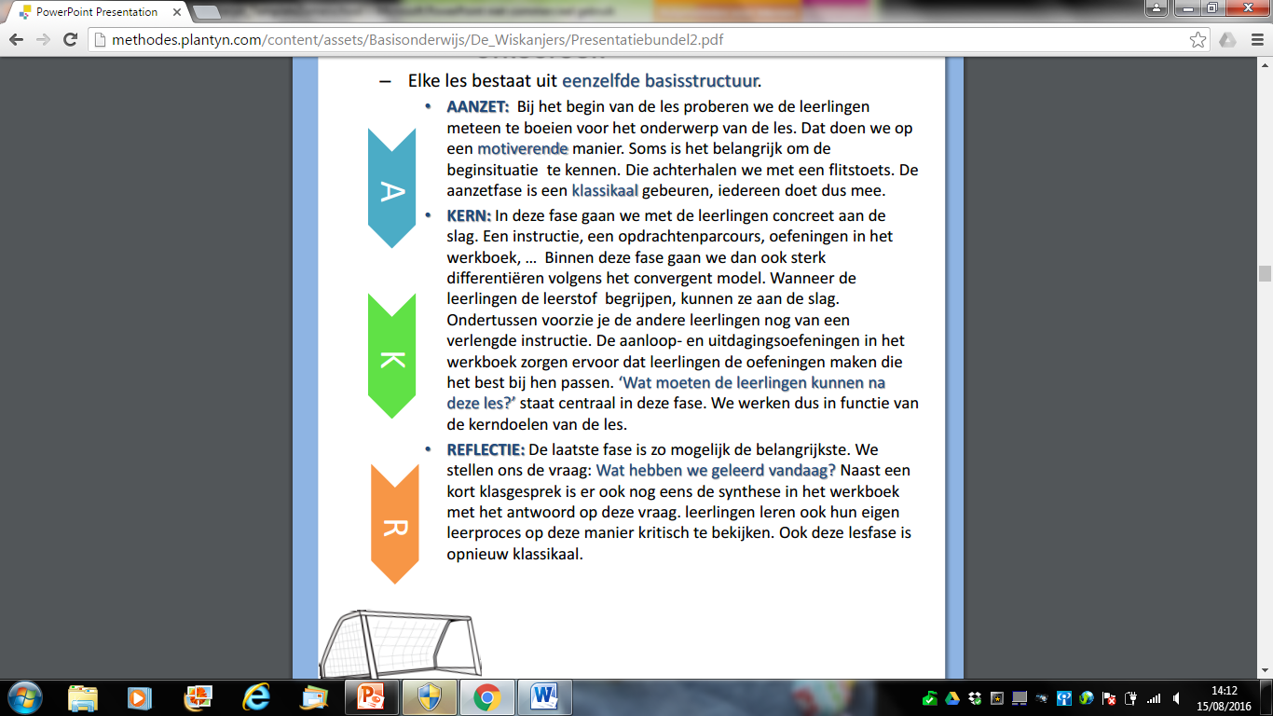
Materiaal voor de leerlingen
Structuur van de les
    Aanzet (Iedereen samen)
    Motiverend
    Kern
    Instructie
    Gedifferentieerd oefenen met oefeningen die afgestemd zijn op de kinderen
    Spelling: extra dictee op het einde van elke les
    Reflectie (Iedereen samen)
    Wat heb ik geleerd ?
    Hoe ging dat ?

Slide 6
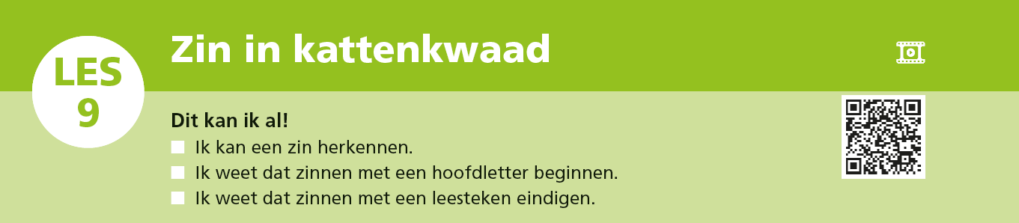

Leerstof
  Dit kan ik al (dat leerde je kind al in een eerdere les of in een eerder leerjaar)
  Dit heb ik vandaag geleerd (synthese van wat je kind leerde in deze les)

Slide 7
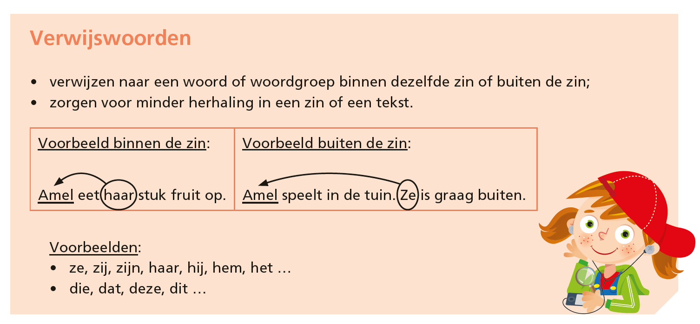
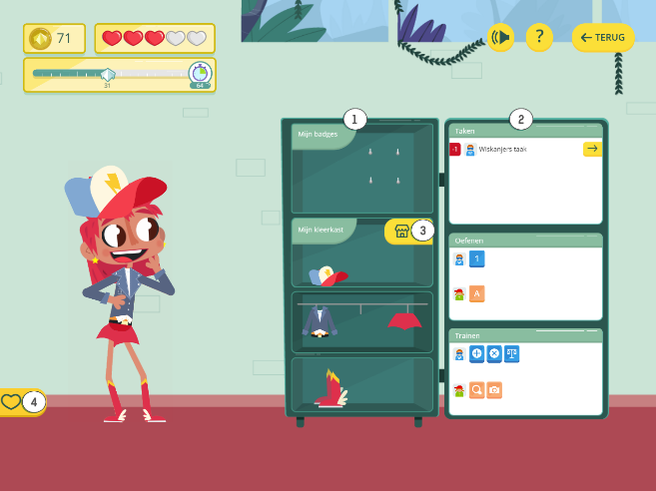

Leerstof
  Onthoudkaders
    Scoodle Play: Online oefenplatform
    voor het inoefenen en automatiseren
    van de leerstof
  Instructiefilmpjes: Ondersteuning bij het herhalen of het huiswerk
www.scoodleplay.be

Slide 8
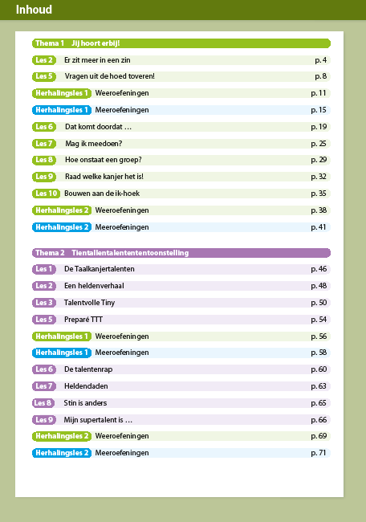
Leerstof
  Overzicht leerstof achteraan in het boek

Slide 9
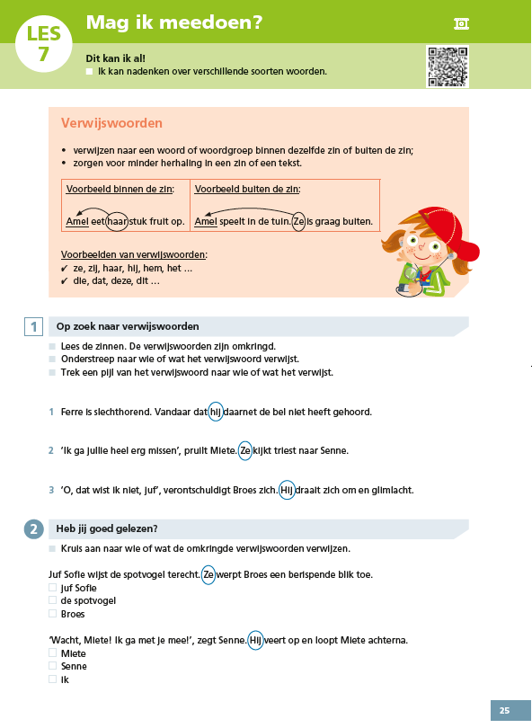
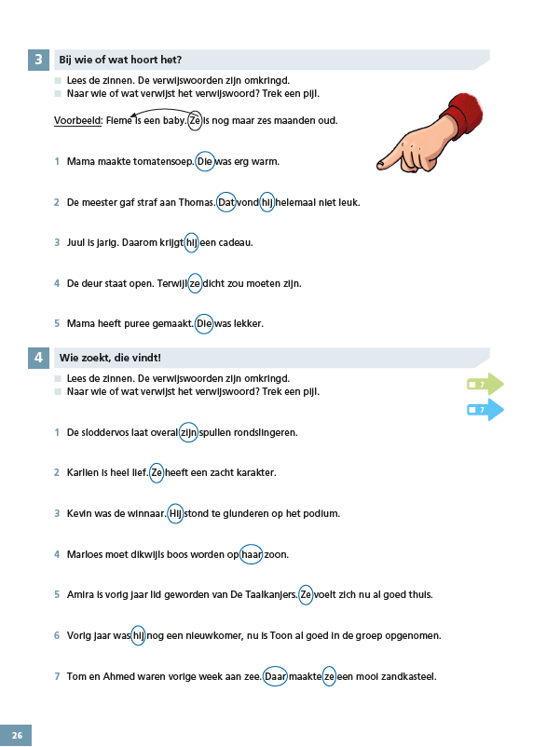
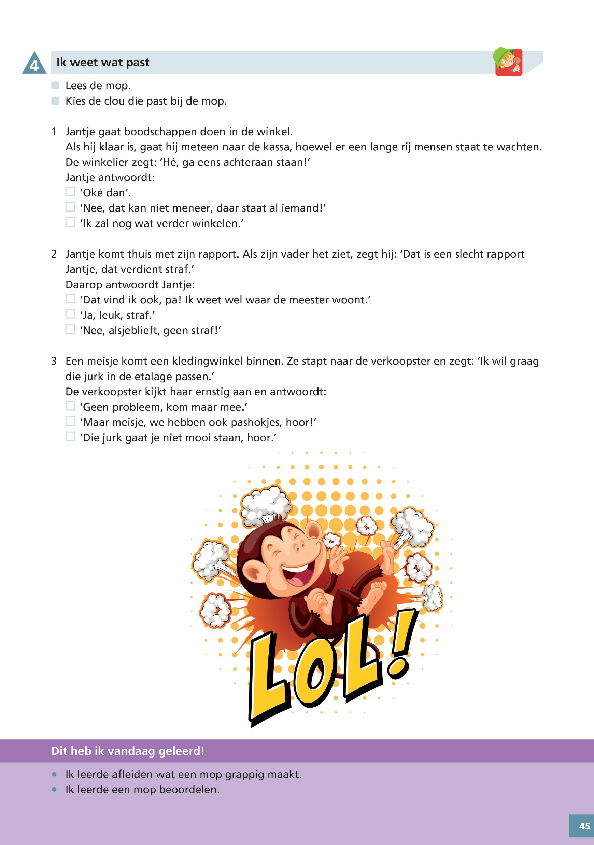
Differentiatie = werken op maat van uw kind
Zichtbare differentiatie in het werkboek
Aanzetoefening
Aanloop
Kern
Uitdaging
Motiverende aanzet voor iedereen
Aanloopoefeningen om nog even te herhalen
Kernoefeningen voor iedereen= basisleerstof
Uitdagingsoefeningen om wat dieper na te denken

Slide 10
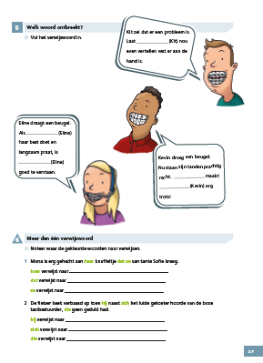
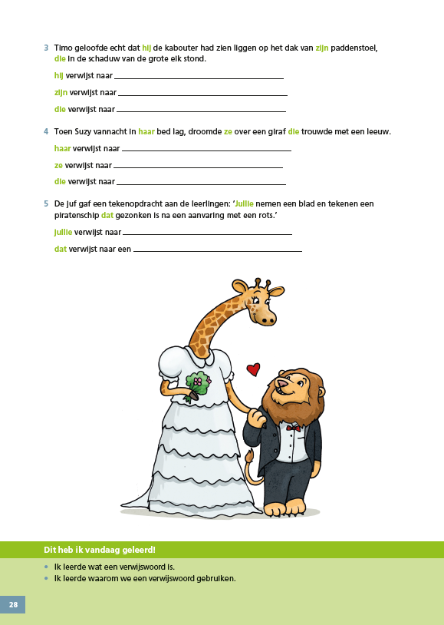
Differentiatie = werken op maat van uw kind
Zichtbare differentiatie in het werkboek

Slide 11
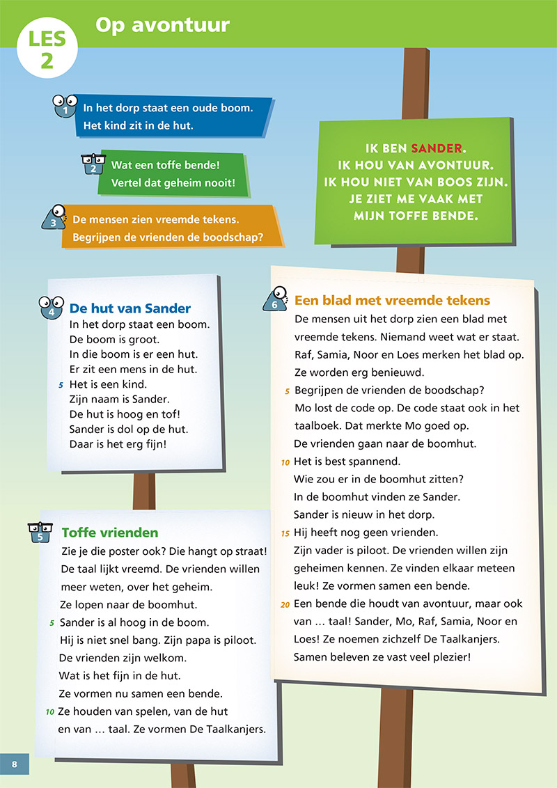
Differentiatie = werken op maat van uw kind
Zichtbare differentiatie in het taalboek
aanloop uitdaging
kern

Slide 12
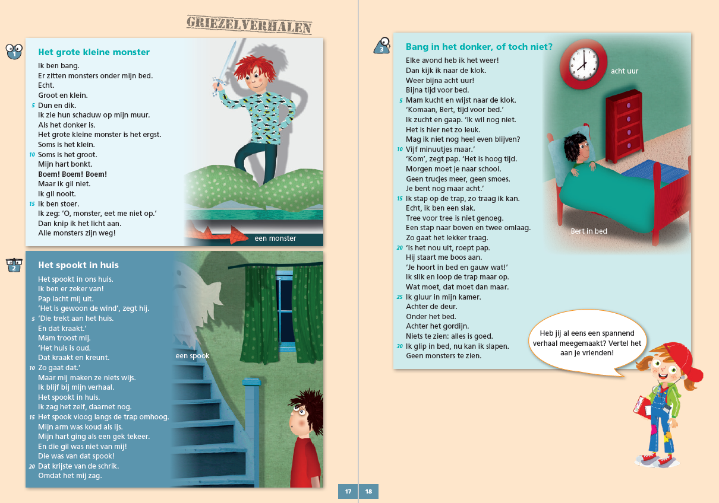
Differentiatie = werken op maat van uw kind
Zichtbare differentiatie in het taalboek
aanloop uitdaging
kern

Slide 13
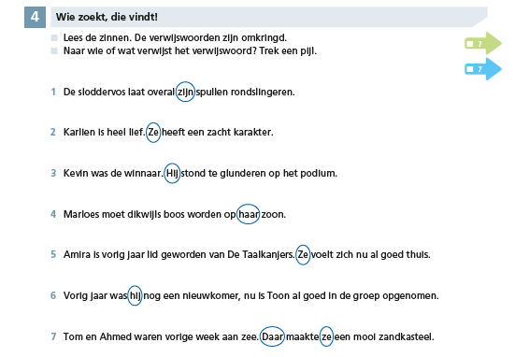


Differentiatie op maat
Gedifferentieerde herhaling in werkboek
Ik heb nog wat extra inoefening nodig.
Ik kan wel al iets meer aan.

Slide 14
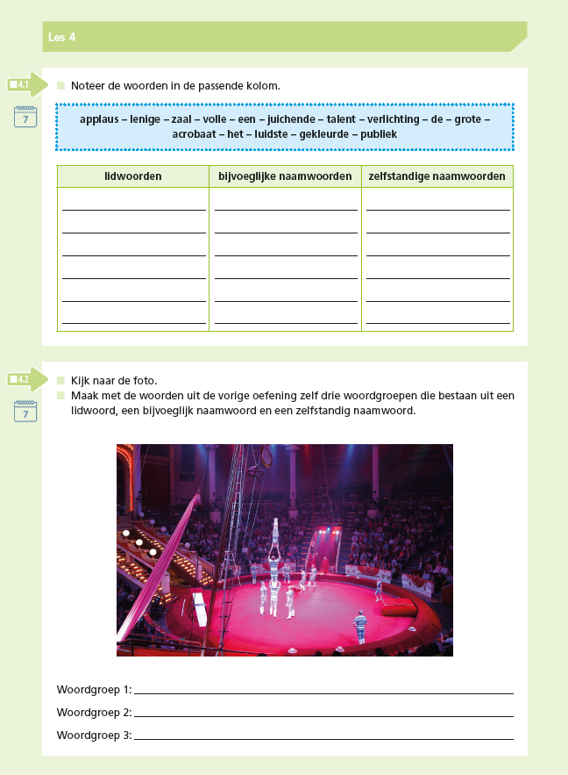
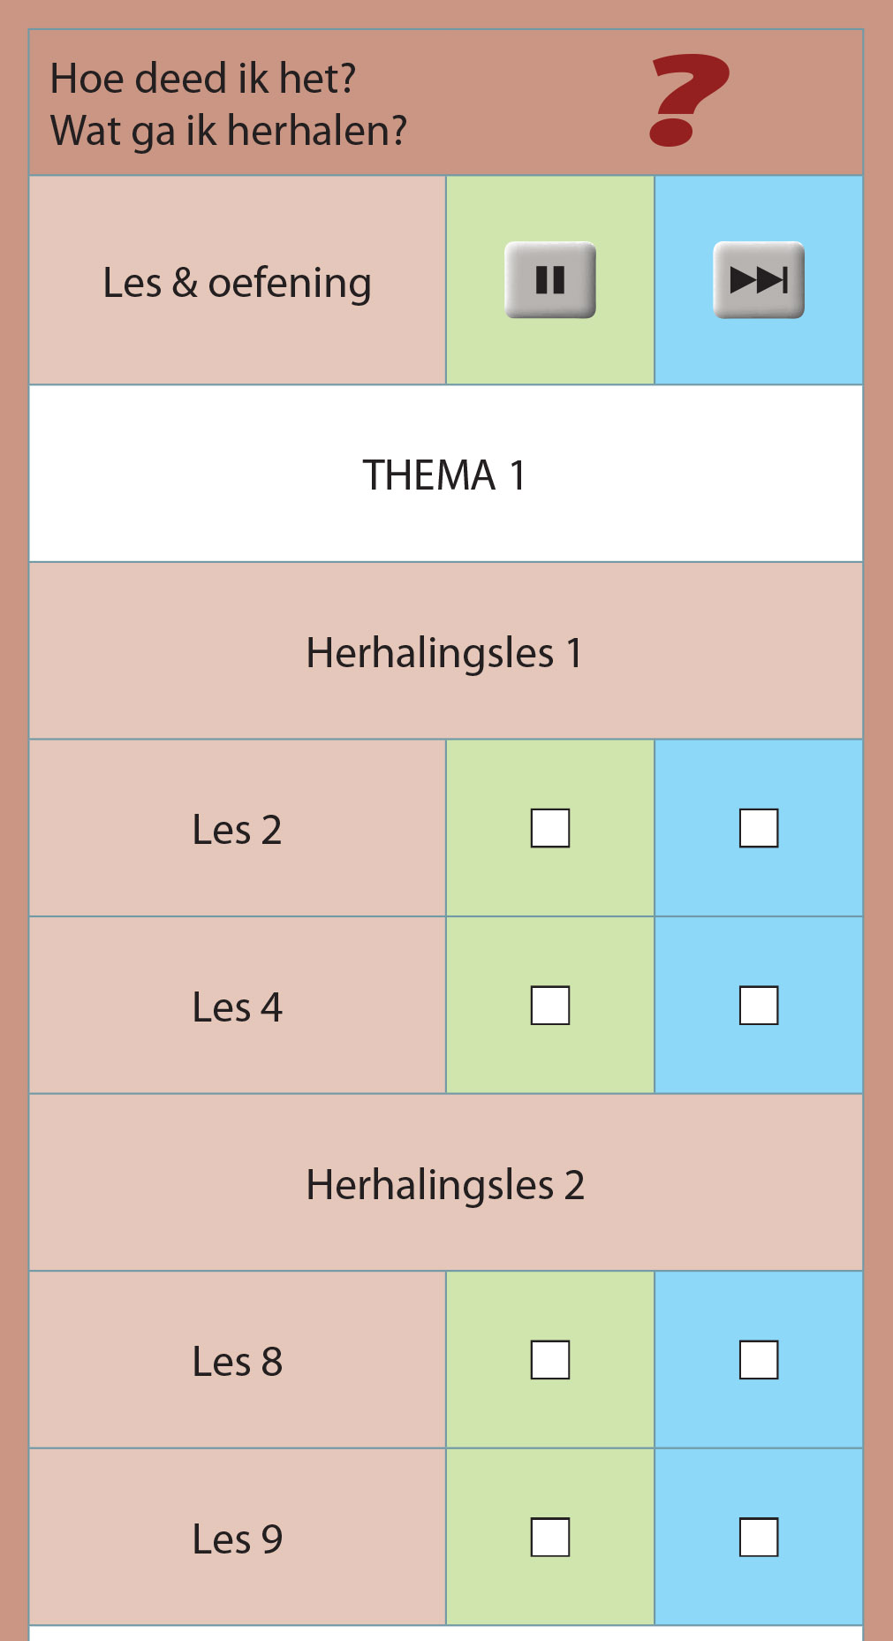
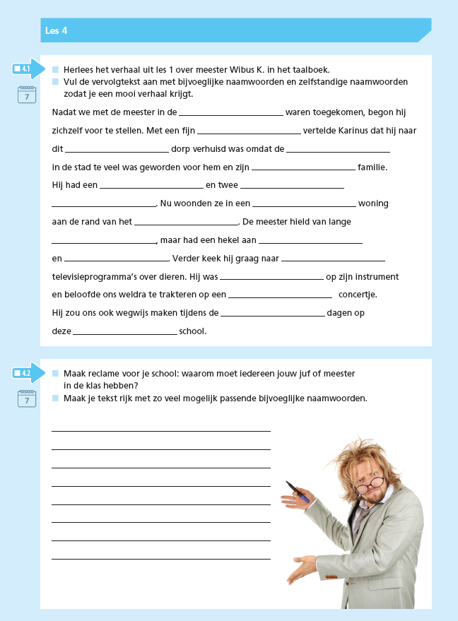
Differentiatie op maat
Gedifferentieerde herhalingsles: weer- en meeroefeningen
MEER-oefening
WEER-oefening

Slide 15

Differentiatie op maat
Gedifferentieerde herhalingsles: weer- en meeroefeningen
    Hier moet dus niet alles gemaakt zijn!
    Het is of groen of blauw.
    Geselecteerd op de noden van je kind.
    Iedereen is een kanjer!

Slide 16

Leesplezier
Een les Vrij lezen les in elk thema
Teksten op drie niveaus t.e.m.
6e leerjaar
Technisch lezen t.e.m. 6e leerjaar
Leesmaatje
Teksttypes met instructiefilms
Leesvoorkeur ontdekken
Ruimte voor lezen:
Meer, beter en liever lezen!

Slide 17
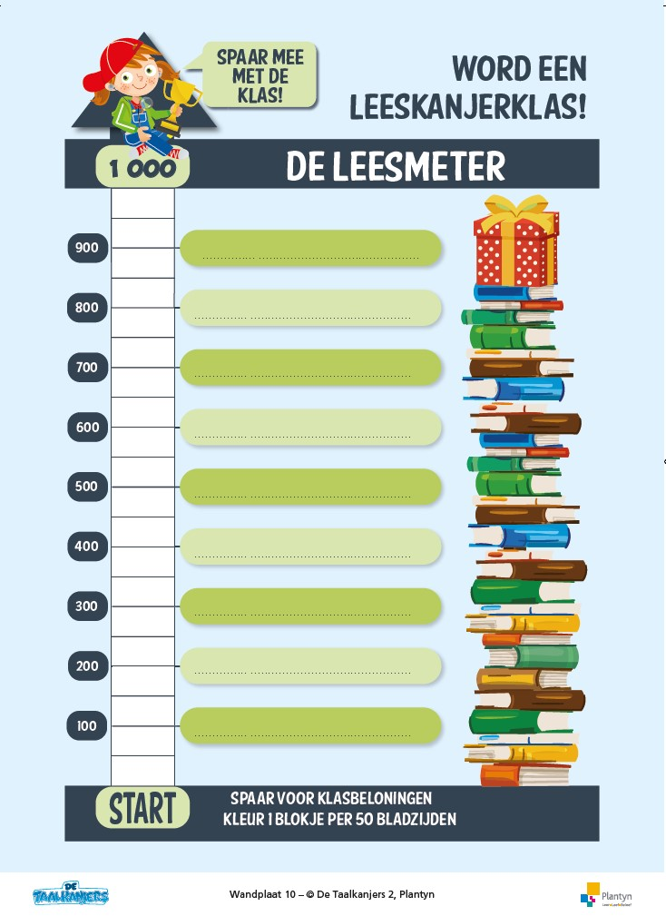
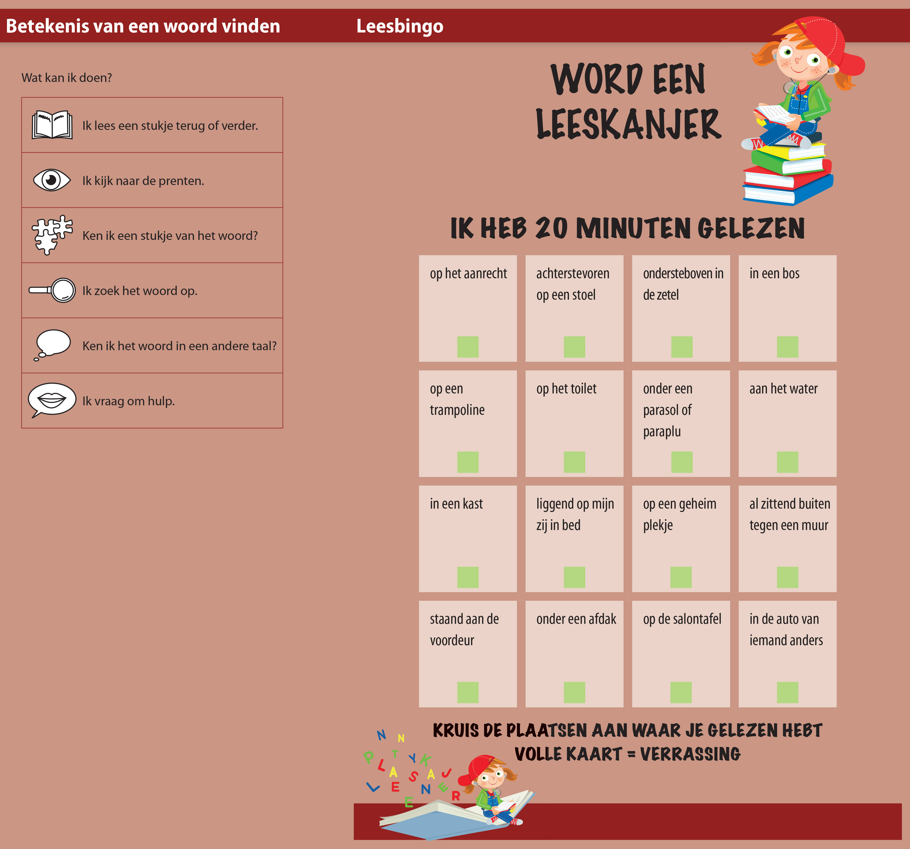
Lezen stimuleren

Slide 18

Scoodle Play
Volledig gratis digitaal oefenplatform
Oefeningen die aansluiten bij de lessen
Wordt klaargezet door leerkracht
Extra driloefeningen voor automatisatie
Spaar samen voor een klasbeloning
Notes:
Lien

Slide 19

En thuis …
Volg mee in de agenda van je kind.
Bekijk de onthoudkaders en lees het doel van de les bij ‘Dit heb ik vandaag geleerd’.
Laat zien dat je begaan bent, maar maak het werk zelf niet.
Blijf je kind positief motiveren, voer de druk niet op!
Werk zeker met de instructiefilmpjes.
Is iets niet duidelijk, vraag het aan de leerkracht en ga zelf niet op avontuur.

Slide 20
Veel succes!

